Slide 1
“LA REINTERPRETACIÓN DEL BESTIARIO ANDINO A PARTIR DE LA NARRATIVA VISUAL COMO FACTOR DE
RE SIGNIFICACIÓN EN EL CONTEXTO URBANO QUITEÑO”
Matías Páez.

Slide 2
La Ficción
Comprendiendo a la ficción como la práctica cultural de generar relatos e inventar historias, nos encontramos que esta tiene un rol básico en la naturaleza del ser humano.
“Una especie que desarrolla la capacidad de ficcionalizar puede imaginar escenarios futuros, preveér situaciones críticas, construir hipótesis y prepararse de antemano” (Scolari, 2013:14)

Slide 3
A partir de los cambios generados por la revolución industrial y el comienzo de la era electrónica, nos encontramos con un contexto en el que los medios masivos, y las ficciones consumidas en estos, tienen vital importancia en la forma de funcionar de una sociedad.
Estos se han vuelto lugares de conflicto y lucha entre actores en busca de hegemonía política, económica y social.

Slide 4
El poder de sistemas simbólicos como la ficción siempre ha tenido un fuerte impacto en la formulación de la identidad de los seres humanos. Pero el filosofo Jean Baudrillard nos advierte sobre el rol que estos tienen en la actualidad, que parece ser de construcción de la misma realidad.
(Baudrillard,1981)

Slide 5
Si ponemos atención a las generaciones posteriores a la época en la que ocurrió la invención y popularización de medios como la televisión, encontramos que el poder que tienen los sistemas narrativos del mass media marca de manera profunda su manera de relacionarse con su entorno y construir su identidad.

Slide 6
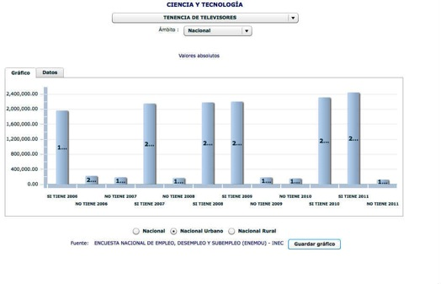
Fig1.Grafico del INEC sobre tenencia de televisores en el Ecuador urbano.
Notes:
Ilustrar lo propuesto con la historia de el mejor ecuatoriano

Slide 7
La Ficción y la globalización
El sociólogo y antropólogo Renato Ortiz, nos habla de l termino de globalización como un sistema impulsado por el desarrollo económico y tecnológico de ciertas sociedades, que influencia el modo de vida de casi todas las sociedades alrededor del mundo.

Slide 8
Vivimos en una época de monopolios culturales, en la que una serie cada ves más limitada de industrias genera una serie de categorías prefabricadas para el consumo de una identidad.
Existen varias fuerzas en los conflictos simbólicos de la vida cotidiana en constante lucha por el monopolio sobre estos procesos, en los que se imponen formas de conocimiento y expresión. (Bourdieu, 2000:67)

Slide 9

Foto del capitan america
Fig2. El Capitán América, personaje de Marvel comics.

Slide 10
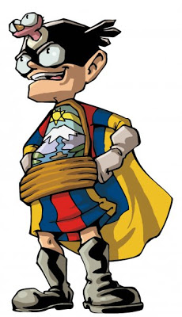
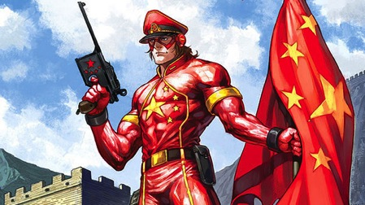
Fig 3.El Capitán China, personaje de Chi Wang y Jim Lai
Fig 4.El Capitán Escudo

Slide 11
La amplia variedad de relatos que uno como consumidor puede escoger, se adapta a una infinidad de gustos y fetiches específicos. Puedes consumir una serie de relatos que se expanden en una serie de productos, desembocando en el consumo de un “estilo de vida”.

Slide 12
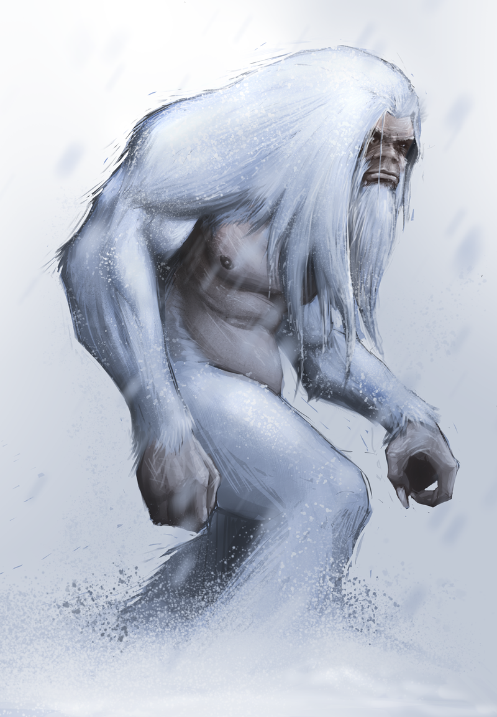
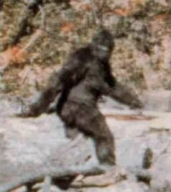
sastcuaqch
Fig 5. Supuesto registro del Sasquatch.
Fig 6. Ilustración del Yeti.

Slide 13
Creo que la asimilación de una ficción global, que responde a una hegemonía cultural, dificulta la identificación con el contexto local.

Slide 14
Como andinos, nuestro contexto local no se ve representado en estas narrativas, y en los raros casos en los que lo hace, se muestra una versión a menudo estereotípica y siempre desde el ojo extranjero.

Slide 15
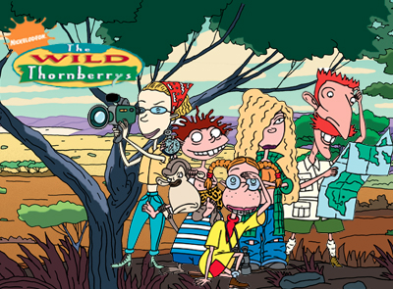
Los thornberry en ecuador
Fig 6. Serie animada de Los Thornberry

Slide 16
Parece ser que los relatos consumidos por las generaciones más jóvenes, suceden sobre todo en espacios foráneos, y creo que esto construye una cosmovisión desde el lugar ajeno.

Slide 17
El hecho de no contar con narrativas construidas desde y sobre el espacio que habitamos obstaculiza vínculos más profundos con nuestro entorno inmediato.
Y refuerza la concepción de nuestro escenario como periférico.

Slide 18
Creo que generar ficción que sucede en un espacio es parte de habitarlo. Al imaginar relatos que transcurren en el lugar que vive, el ser humano hace de su entorno parte suya. El espacio se extiende más allá de su alcance físico, y se transforma en un lugar habitable a partir de la imaginación.

Slide 19
El relato visual en el espacio público
En un comienzo el proyecto se planteó como una forma de explorar medios para transmitir relatos a partir de la herramienta del dibujo.
Continuando una línea de trabajo en la que la observación de mi espacio físico inmediato funciona como eje principal.
Decidí aprovechar la naturaleza incontrolable de la ciudad para distribuir una historia.

Slide 20
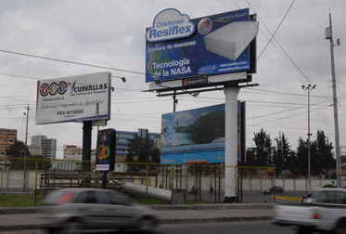
Fotos publicidad
Fig 7. Publicidad en las calles de Quito.

Slide 21
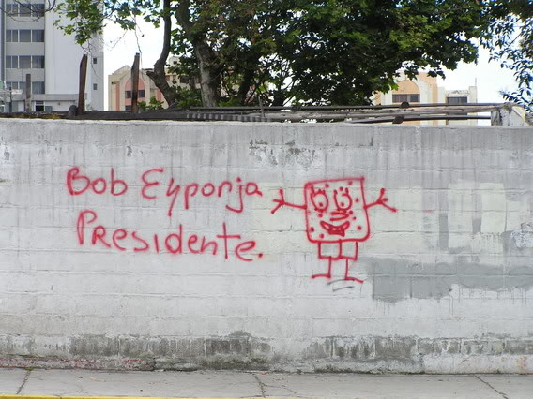
Fotos graffiti
Fig 8. Grafiti en las calles de Quito.

Slide 22
Este mismo espacio que recorría a diario tomó entonces el rol de objeto de estudio
El método trataba de volverme consciente de las imágenes que me obsesionaban durante el ensueño de mi trayecto cotidiano.

Slide 23
El reto se convirtió entonces en participar en este caldo de cultivo, valiéndome de este medio de comunicación informal como base para crear un sistema de dispersión de un relato.
Que en el caso de mi proyecto se articula en graffitis,fanzines, y paste up.

Slide 24
Intención.
Este trabajo tuvo como objetivo encontrar flujos desde la narrativa visual que se puedan introducir a manera de pequeños quiebres en un sistema simbólico de narrativas aparentemente homogéneo.

Slide 25
Los Relatos Locales
Pensando en una forma de relato que me hubiese impactado a mi cuando era niño.
Y basándome en un trabajo previo que exploraba imágenes de fauna urbana,
Decidí emprender una búsqueda de información sobre el bestiario mitológico de mi entorno directo.

Slide 26
Imaginando el bestiario andino del siglo XXI
La investigación parte de una exploración de archivo, en la que examiné diversos medios en busca de referencias a animales míticos andinos, sus distintas historias y los posibles procesos de transformación que han ido sufriendo a lo largo de su historia.

Slide 27
El Quimsa Ñahui
Al revisar La Historia Natural del Reino de Quito, por Juan de Velasco, encontré una entrada que llamó mi atención, :
Quimsa-ñahui o Tres ojos. Es del tamaño y color de una pequeña zorrilla, con el cuerpo bien airoso, algo desbarrigado y el hocico poco largo…El tercer ojo, que tiene en la frente, no es verdadero ojo, aunque tiene parpados que abre y cierra, ni ve con él, porque no tiene retina; pero le sirve de farol para ver de noche, porque abierto reluce a obscuras como una estrella… (Velasco,1989:173)

Slide 28
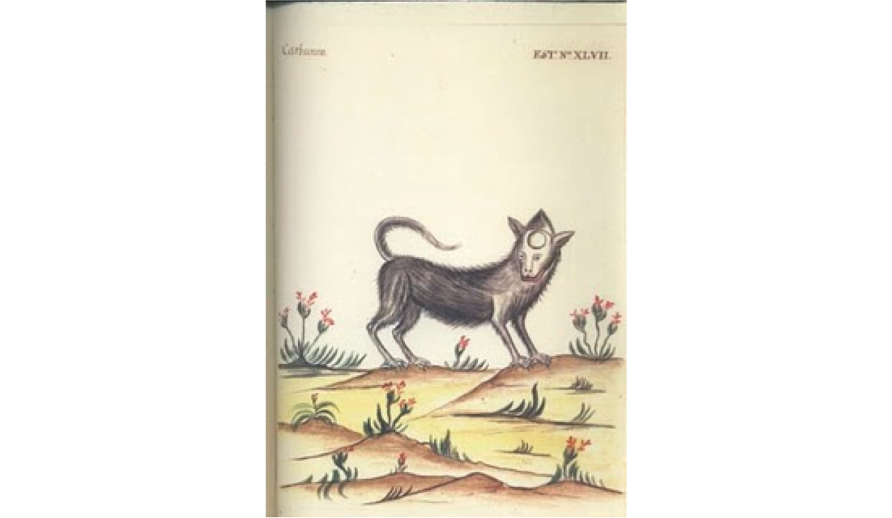
Fig 9. Imagen del carbunclo sacada del internet , fuente desconocida.

Slide 29
. “… al carbunclo se le dio la fuerza de lo invisible, de lo no corpóreo, de lo ideal; su máximo atributo es el caminar de noche, a manera de remplazo del sol, para lo que le concedió un pequeño sol con luz propia sobre su cuerpo negro…”(Torres, 1995:28)

Slide 30
A partir de estas narraciones , busqué seres de la fauna urbana cotidiana que de alguna forma se parecieran a las descripciones físicas del tres ojos.
Formulé un relato en el que el quimsa ñahui renace en el cuerpo de un perro callejero atropellado

Slide 31
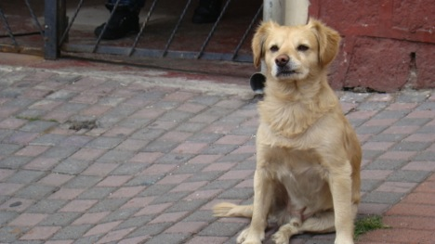
Foto del perro
Fig10. Perro en San Juan, fotografía (2014)

Slide 32
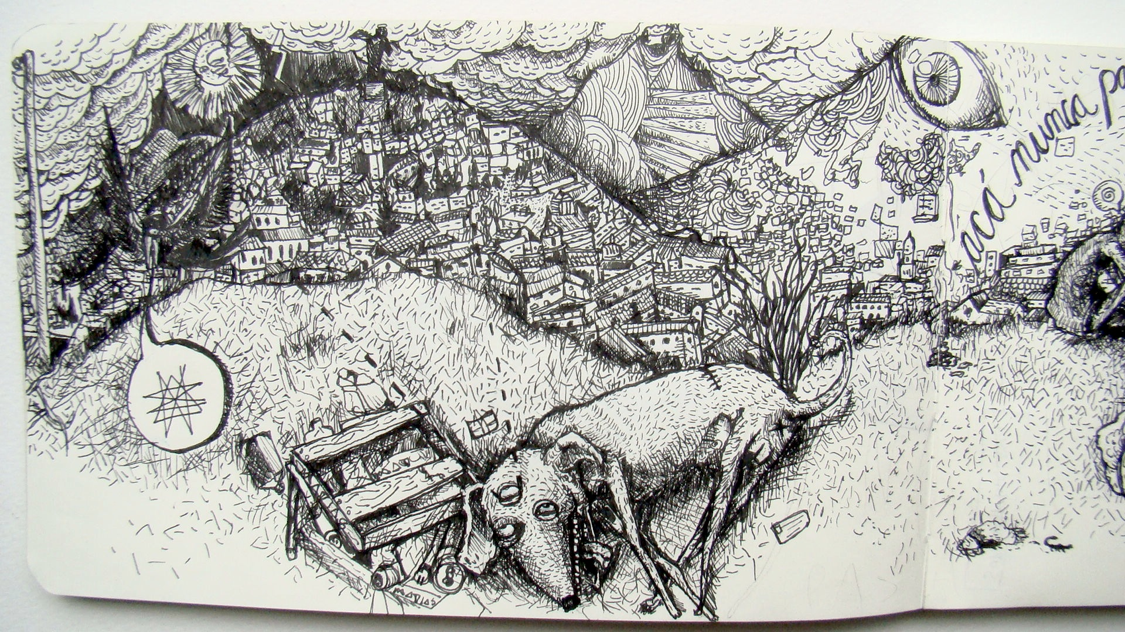
Foto de boceto
Fig 11. Primer boceto sobre el carbunclo.

Slide 33
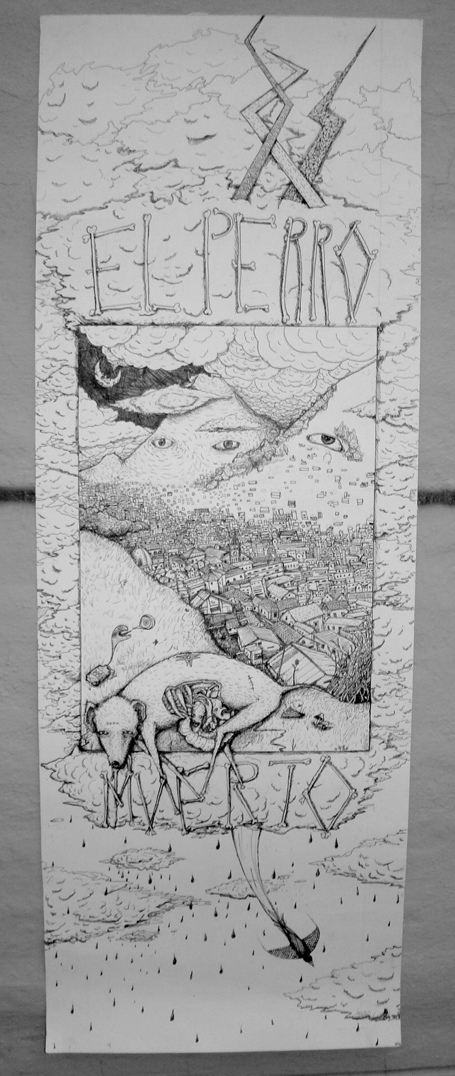
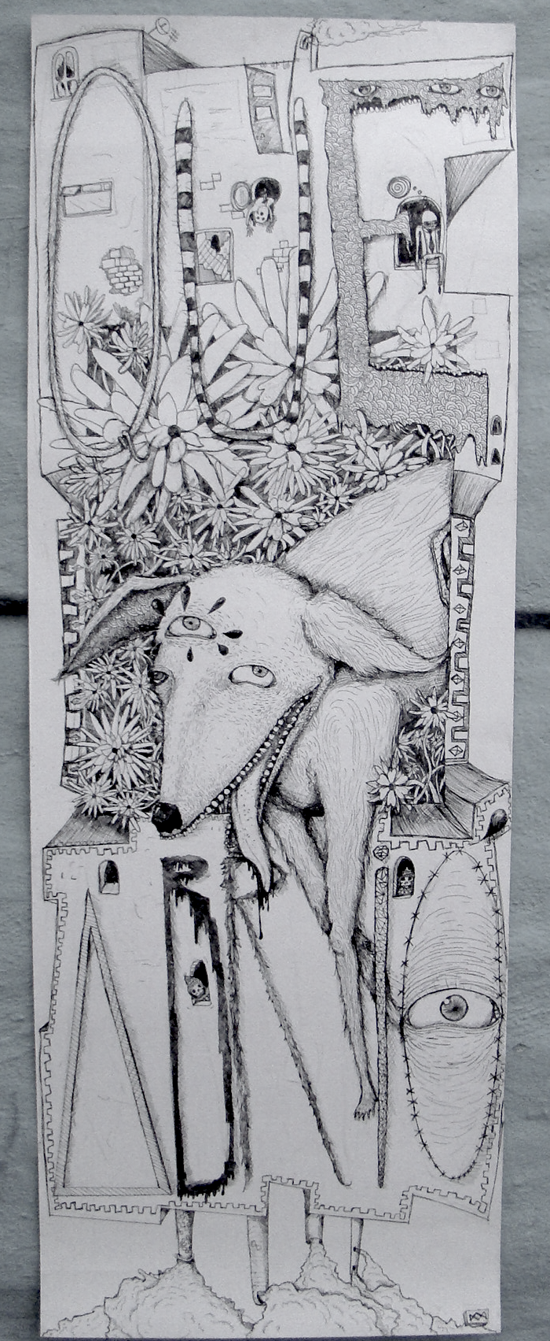
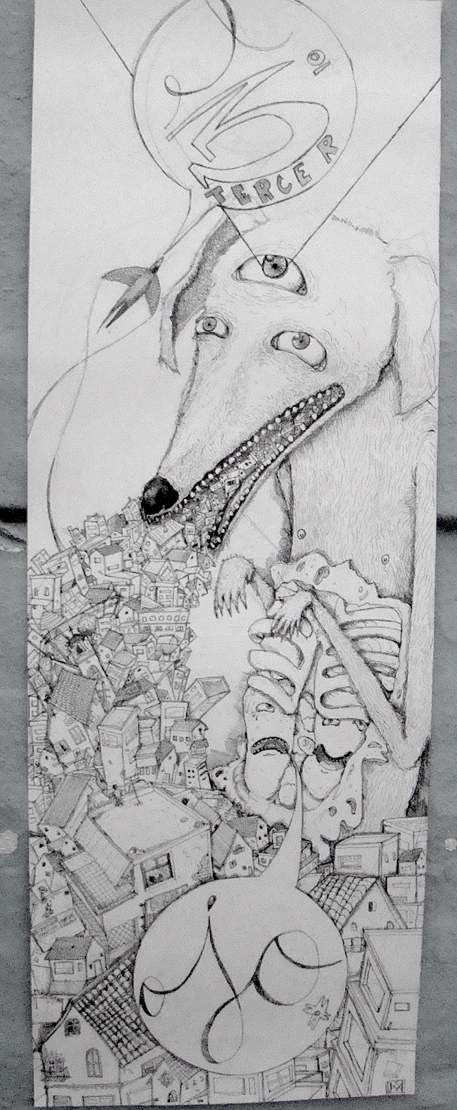
Fig 12. El perro muerto que abrió el tercer ojo. (serie de ilustraciones (1,05x35cm)

Slide 34
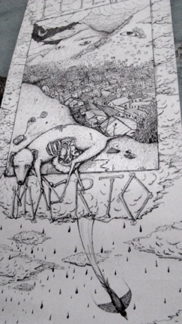
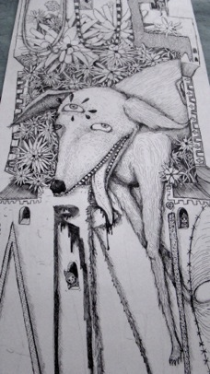
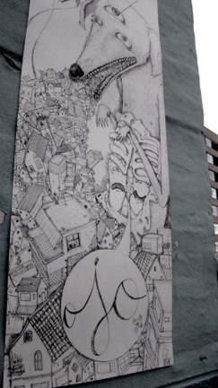
Fig 13. Detalles de la primera serie

Slide 35
Estrategia en el espacio urbano
En una segunda parte del proceso, busqué producir una serie de intervenciones urbanas que generen una narrativa visual gráfica, con la intención de infiltrarme entre los relatos compartidos (y forzados) en el espacio público. Para lograr este cometido, me propuse diseñar una estrategia que explorara las posibilidades de dos medios: la pintura mural, y la intervención con paste up.

Slide 36
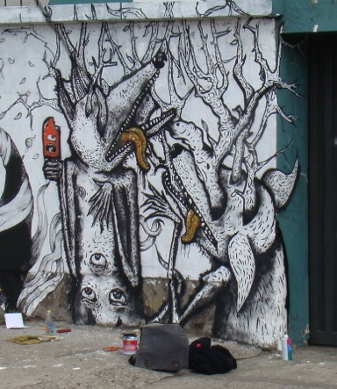
Fig 14. Nada Muere, mural
2014
Nada muere

Slide 37
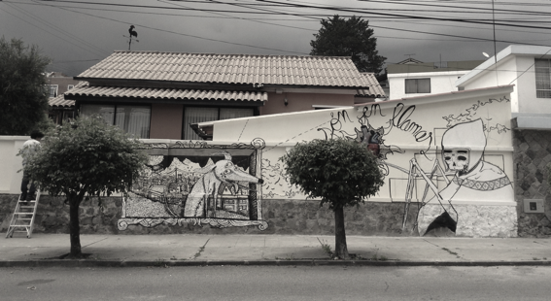
Sol corazon en llamas
Fig 15. Sol, corazón en llamas (mural, 2014)

Slide 38
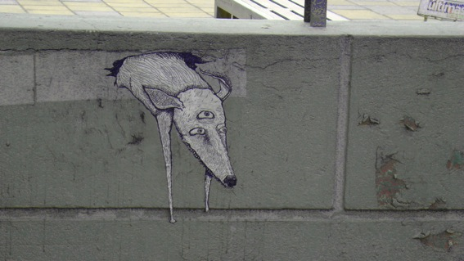
Pastes del perro
Fig 16.Intervención en paste up 1, 2014

Slide 39
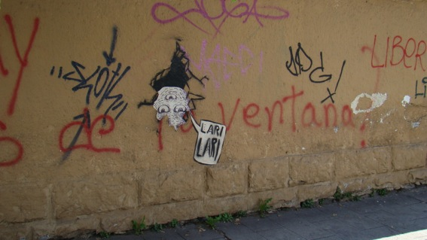
Otros pastes
Fig 17.Intervención en paste up 2, 2014

Slide 40
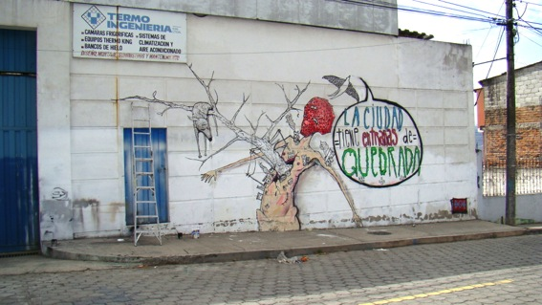
Foto entrañas de quebrada
Fig 18.Entrañas de quebrada,mural 2014

Slide 41
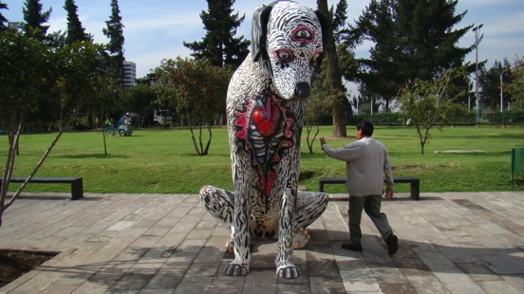
Foto perro naciones
Fig 19.Escultura intervenida, 2014

Slide 42
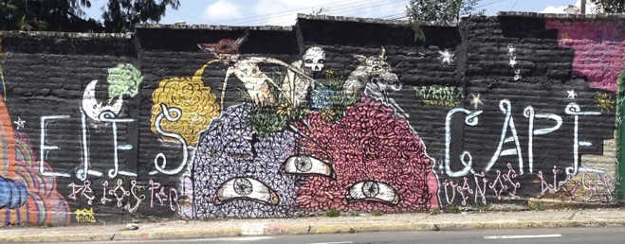
Foto mural final
Fig 20.El escape de los pequeños dioses, mural 2014.

Slide 43
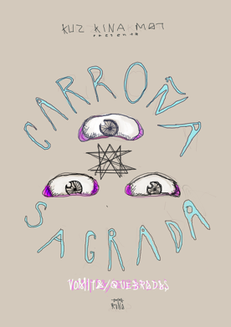
Fig 21. Portada del fanzine
“Carroña Sagrada 1”
2014

Slide 44
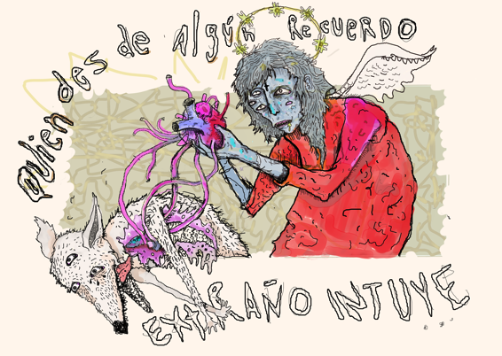
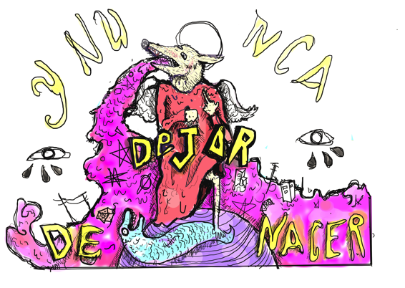
Fig 22.Viñeta “Carroña Sagrada 1”, 2014
Viñetas comic
Fig 23.Viñeta “Carroña Sagrada 1”, 2014

Slide 45
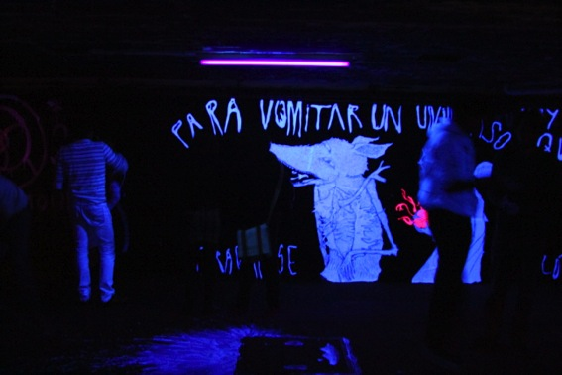
Fotos de la experiencia 7 dedos
Fig 24.Registro de la Experiencia en 7 Dedos- Microfestival mutante, 2014

Slide 46
EL huacay siqui
La referencia a este ser zoomorfo proviene del norte de la provincia de Pichincha. Los campesinos mestizos e indígenas lo describen como un ave que sale de las quebradas a las seis de la tarde y emite un canto lúgubre parecido al llanto humano. En sus recorridos ataca a las personas ocasionándoles accidentes, y cuando encuentra a su paso prendas y pañales de niños que están secándose fuera de las casas, los mira y los niños se vuelven llorones… ( Apolo, 1999: )

Slide 47
El primer producto que se trabajó fue el desarrollo de un guión para comic en el que ciertos elementos propios del mito se reconstruyeran a forma de un relato contemporáneo.

Slide 48
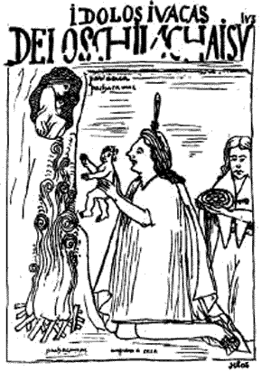
Fig 25.Ilustración de “Nueva crónica y Buen gobierno” de Guaman Poma de Ayala, año

Slide 49
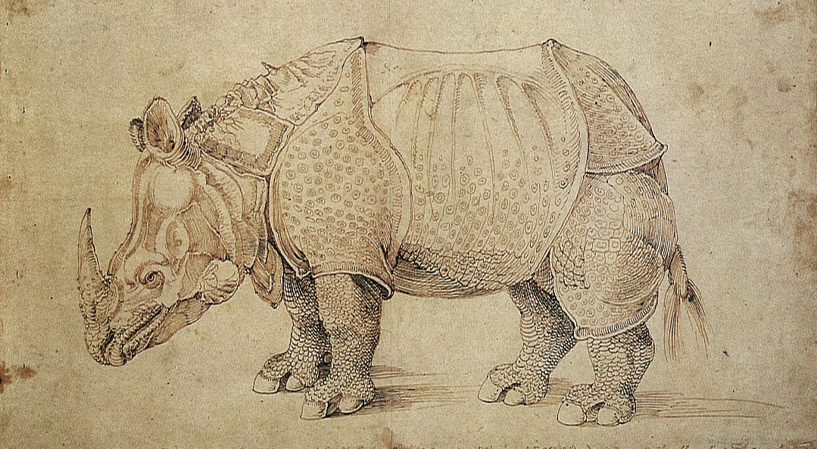
Fig 26.Ilustración de Rinoceronte, ” de Alberto Durero, año

Slide 50
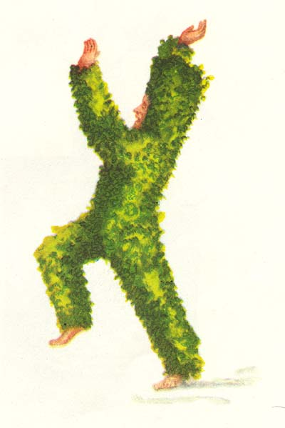
Fig 27.Ilustración de Sacha runa, autor, año

Slide 51
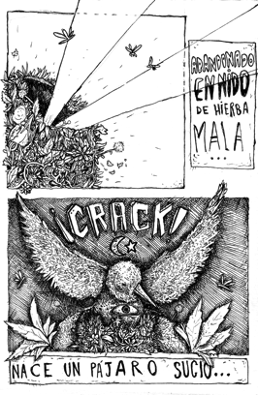
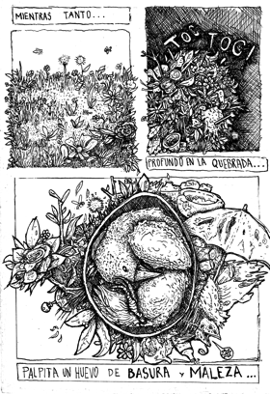
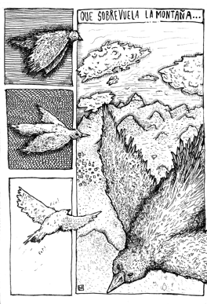
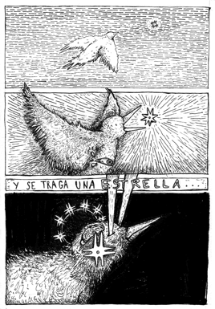
Fig 28.Primer capítulo del comic, “Carroña Sagrada 2, El traga estrellas”,2014

Slide 52
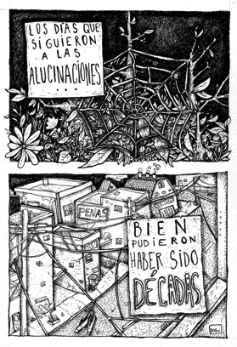

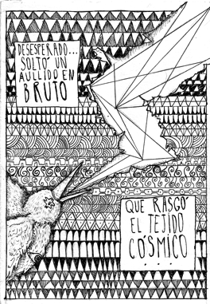
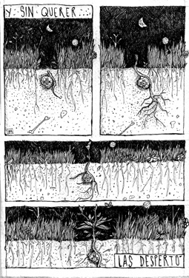
Fig 29.Segundo capítulo del comic, “Carroña Sagrada 2, El traga estrellas”,2014

Slide 53
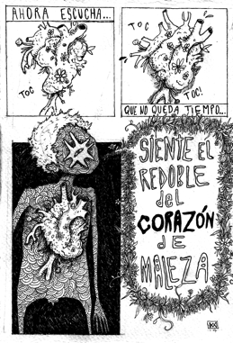
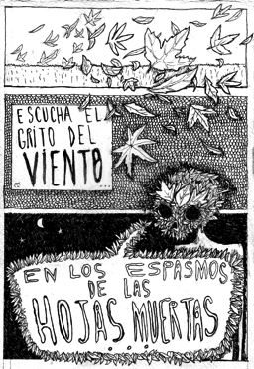
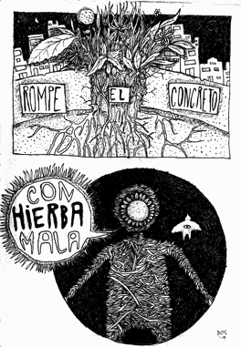
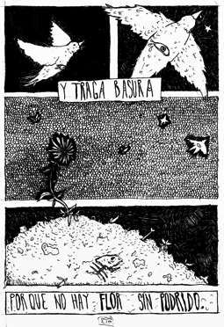
Fig 30.Tercer capítulo del comic, “Carroña Sagrada 2, El traga estrellas”,2014

Slide 54
Estos seres se engendran en tres etapas inspiradas en la vida vegetal que irrumpe sin permiso entre las grietas de la ciudad, y son representadas con tres imágenes distintas:
La potencia vital de la maleza.
La silenciosa omnipresencia de las hojas secas.
La infinita complejidad de la hierba común en el paisaje.

Slide 55
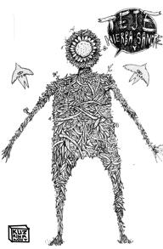
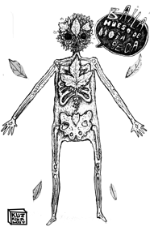
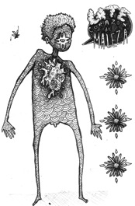
Fig 31.Pesonajes pensados como producto del llanto del huacay siqui.

Slide 56
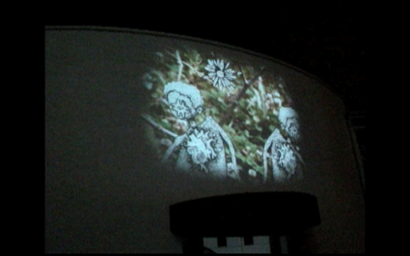
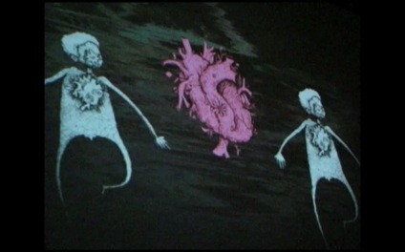
Imágenes vj
Fig 32.Invocando hierba mala, presentación de vj/dj, FADA, 2014

Slide 57
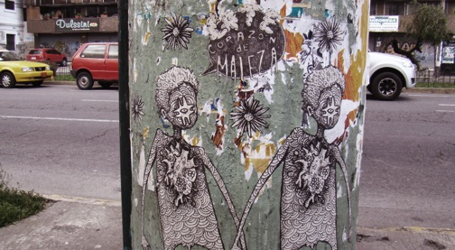
Fig 33. Late corazón de maleza, intervención en paste up,2014.

Slide 58
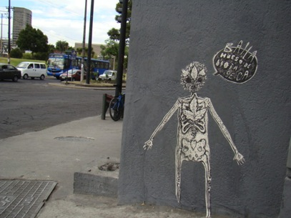
Fig 34. Baila hueso de Hoja Seca, intervención
paste up,2014.

Slide 59
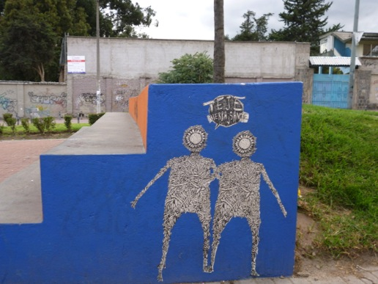
Fig 35.Teje Hierba y Sangre, intervención
paste up,2014.

Slide 60



Fig 36. Ilustraciones sobre la metamorfosis de la ciudad.,2014.

Slide 61

Ilustraciones largas
Fig 37. Llanto canción de Palo, 2014

Slide 62

Mas ilustraciones largas
Fig 38. Todos somos Accidentes, 2014

Slide 63

Imagen muestra no lugar
Fig 39.Madriguera de concreto, 2014

Slide 64
CONCLUSIONES
. Al buscar un estilo para desarrollar la historia, parecía necesaria la utilización de imaginería pre colonial para construir el relato. De alguna manera en un intento de reivindicar la visualidad andina en el proceso de creación del trabajo.
. Sin embargo decidí utilizar más bien una estética más cercana al comic o al dibujo animado, que desembocó en una serie de caricaturas estilizadas de los personajes.

Slide 65
Las acciones divididas entre los medios:
fanzine/cómic,
proyección de audio visuales en el entorno urbano
intervención con paste up en el espacio público
divulgación de las imágenes por medios digitales,
formaron parte de una estrategia orientada a crecer, al igual que la maleza, en los espacios de quiebre donde se puede distribuir narrativas visuales, sin comprometerse directamente con el sistema hegemónico.

Slide 66
El mural por ejemplo funciona como una herramienta eficiente de distribución de una imagen, las intervenciones a gran escala impactan al espectador en un primer momento
El proceso de creación del mural también genera vínculos con los transeúntes

Slide 67
El paste up funcionaba como la parte más agresiva de la estrategia.
Gracias a estas intervenciones el personaje se filtra de manera más directa en el espacio urbano.
Mientras el mural representa escenas, los dibujos pegados en la calle hacen de su entorno el escenario de su acción.

Slide 68
El Fanzine muestra ser una forma efectiva de relacionar al espectador con el relato al mismo tiempo que deja registro del proceso y el trabajo compartido.
Tiene una serie de posibilidades y lenguajes propios que exigen ser explorados más a profundidad para que funcione como un documento de calidad que no solo respalde al proceso narrativo, si no que se vuelva parte integral de la obra

Slide 69



Slide 70
Intenta también ser un llamado a crear desde lo cercano y reconectarse con el entorno inmediato a través de la imaginación. Las estrategias de trabajo fueron pensadas para que en diversas maneras el relato, habiten directamente sobre mi espacio cotidiano.

Slide 71
Bibliografía
Apolo, M. (1999). Duendes, aparecidos, moradas encantadas y otras maravillas: Diccionario mitológico popular de la comunidad mestiza ecuatoriana (1.er ed.). Quito, Ecuador: Taller de Estudios Andinos.
Ayala, F., & Pease, F. (1980). Nueva corónica y buen gobierno. Caracas: Biblioteca Ayacucho.
Bachelard, G. (1965). La poetica del espacio. México: Fondo de Cultura Económica.
Baudrillard, J., & Vicens, A. (1978). Cultura y simulacro. Barcelona: Kairós.
Bourdieu , P. “ Sobre el poder simbólico”, en Intelectuales, política y poder , traducción de Alicia Gutiérrez, Buenos Aires , UBA / Eudeba, 2000, pp . 65- 73.
Calderón Vázquez, F.J. Nota sobre el Concepto “Periferia”, en Contribuciones a las Ciencias Sociales, junio 2008. www.eumed.net/rev/cccss
Crespo, A. (2005). Imágenes de identidad: Acuarelas quiteñas del siglo XIX. Quito: FONSAL.

Slide 72
MITOS Y LEYENDAS. Visto en Enero 31, 2015, en http://ecua-torianisimo1.blogspot.com/2011/07/el-huacay-siqui.html
Ortiz, R., & Soto Calderón, A. (2007). Entrevista a Renato Ortiz, Identidad y diversidad: De la cultura local a la global. Revista Austral De Ciencias Sociales, 12, 131-144.
Rocca Torres, L. (1995). Los seres mágicos norteños y el tercer milenio (I). In Utopia norteña: Revista de la Facultad de Ciencias Histórico-Sociales y Educación : Edición especial en homenaje a las bodas de plata de la Universidad Nacional "Pedro Ruiz Gallo". (Vol. 2). Lambayeque, Perú: Fondo Editorial FACHSE.
Scolari, Carlos Alberto. Narrativas transmedia: cuando todos los medios cuentan. Barcelona: Deusto, 2013.
Velasco, J. (1977). Historia del reino de Quito en la América meridional. Quito: Edit. Casa de la Cultura Ecuatoriana.

